Slide 1
Дисперсиялық талдау

Slide 2
Тарихы
1920 жылы Р.Фишер ауыл шаруашылығындағы қолданбалы мәселелерді шешу үшін ұсынған

Slide 3
Дисперсиялық талдаудың мәні
өзгергіштікке себеп болатын жеке факторларды оқшаулау мен бағалаудан тұрады

Slide 4
Бұл не үшін керек?
Тәуелді белгіге бір немесе бірнеше факторлардың (әсерлердің) әсер ету күшін сандық өлшеу;
Тәуелді белгіге факторлардың әсер ету дәлелдігін анықтау;
Жеке (топтық) орташалардың айырмашылығын бағалау

Slide 5
Қолдану
Медициналық ғылымдар (эпидемиология, гигиена,денсаулық сақтау ұйымы және т.б.)
Клиникалық ғылымдар (емдеу ісі, педиатрия және т.б.)
Жаратылыстану ғылымдары (физика, химия, биология және т.б.)
Әлеуметтік және гуманитарлық ғылымдар (экономика, әлеуметтану, педагогика, психология және т.б.)
Мысал: диабеттің этникалық топтар арасында таралуында айтарлықтай айырмашылық бар ма?

Slide 6
Талаптар
Таңдама деректерін топтау
Таңдама алынған жиынтық қалыпты немесе қалыптыға жақын таралуы
Бақылау саны бірдей топтар айтарлықтай дисперсиялық талдау жүргізуді жеңілдетеді

Slide 7
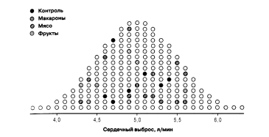
Қала тұрғындарының жүректің қан айдау көлеміне қарай бөлінуі

Slide 8
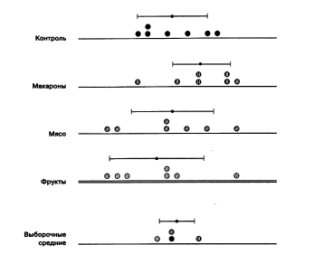
Зерттеуші бас жиынтықты көре алмайды, ода бары - оның таңдама топтары

Slide 9
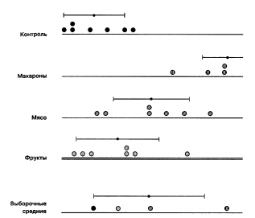
Таңдама орташа мәндердің шашыраңқылығы топтардың шашыраңқылығынан асып түсетінін көрініп тұр

Slide 10
Жиынтық дисперсиясы
Біріншіден, әр топ үшін есептелген дисперсия - бұл жиынтықтың дисперсиясының өлшемі.
Мұндай бағалау топтық орташа мәндердің айырмашылықтарына байланысты болмайды.
Екіншіден, таңдамалардың орташа мәні де жиынтық дисперсиясын бағалауға мүмкіндік береді.
Дисперсияны мұндай бағалау таңдама орташалардың айырмашылығына байланысты болатыны түсінікті.

Slide 11
Жиынтықтың дисперсиясын қалай бағалауға болады?
1
Таңдамалардың дисперсияларының орташа мәндері
D_{ішкі}=(D₁+ D₂+ ....+D_{k})/k
Бұл топішілік дисперсия деп аталады

Slide 12
Жиынтықтың дисперсиясын қалай бағалауға болады?
2
Таңдамалардың орташа мәндерінің дисперсиясы
D_{аралық}=nD_{Xopт}
Бұл көрсеткіш
топаралық дисперсия
деп аталады

Slide 13
F критерийі
Егер нөлдік гипотеза дұрыс болса, онда топішілік дисперсия мен топаралық дисперсия жуықтағанда бірдей болады.
F= | D_{аралық}
 | D_{ішілік}

Slide 14
Егер F_{эмп} ≥ F _{крит}
Әсер ету дәлелденді деп есептеледі (Н₁ қабылданады)

Slide 15
F сыни мәндері
F-тің сыни мәні анықталады
Мәнділік дәрежесімен - α (0,05 немесе 0,01)
топ ішіндегі еркіндік дәрежесімен
df_{ішкі} = m (n – 1)
Топаралық еркіндік дәрежесімен
df_{аралық}= m – 1
Мұндағы, m – топ саны
n – әр топтағы бақылау бірлігінің саны

Slide 16
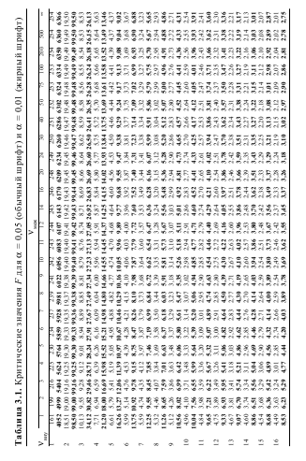

Slide 17
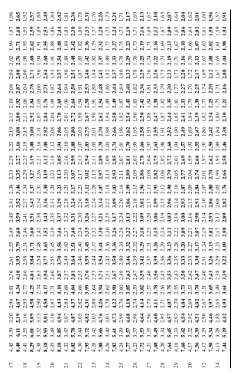

Slide 18
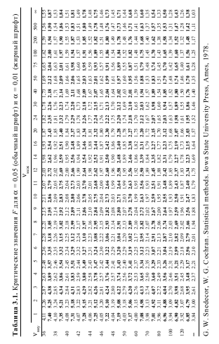

Slide 19
Дисперсиялық талдау түрлері
Бір факторлы
Екі факторлы
Көп факторлы
Металлургиялық зауыттардың жұмысшыларында жедел бронхит ауруының туындауына жастың (А факторы), қызмет ету ұзақтығының (В факторы), еңбек жағдайларының (С факторы) әсерін зерттеу

Slide 20
Мысал: ашық жүрек операциясында галотан мен морфинды қолдану
Галотан - бұл жалпы анестезияда қолданылатын дәрі. Ол күшті әсерге ие, қолдануға оңай және өте сенімді. Галотан – газ, оны респиратор арқылы енгізуге болады. Денеге өкпе арқылы еніп, галотан тез және қысқа әрекет етеді, сондықтан препарат ағынын реттеп, анестезияны оңай басқаруға болады. Алайда, галотанның айтарлықтай кемшілігі бар - ол миокардтың жиырылуын тежейді және тамырларды кеңейтеді, бұл қан қысымының төмендеуіне әкеледі. Осыған байланысты жалпы анестезия үшін галотанның орнына морфинді қолдану ұсынылды, ол қан қысымын төмендетпейді.
Конахан және т.б. ашық жүрекке операция жасалатын пациенттердегі галотан мен морфиндік анестезияны салыстырды. Зерттеуге галотанға немесе морфинге қарсы көрсетілімдері жоқ пациенттер кірді. Анестезия әдісі (галотан немесе морфин) кездейсоқ таңдалды.

Slide 21
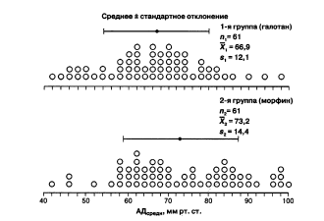

Slide 22
Мысал: Е2 простагландині бар гель жатыр мойны кеңеюін жеделдете ме?
Егер босану кезінде жатыр мойны ұзақ уақыт ашылмаса, онда босанудың ұзақтығы артып, кесарь тілігі қажет болуы мүмкін. C.Herlihy және G. McDonald E2 простагландині бар гель жатыр мойынының ашылуын тездететінін анықтауға ​​шешім қабылдады. Зерттеуге босанатын әйелдердің 2 тобы кірді. Бірінші топтағы әйелдерге жатыр мойнына простагландин Е2 гелі енгізілді, ал екінші топтағы әйелдерге плацебо гелі берілді.
Екі топта 21 әйел болды. Жасы, бойы және гестациялық уақыты шамамен бірдей болды. Простагландин E2 гелін қолданған топта босану орташа 8,5 сағатқа созылды (стандартты ауытқу 4,7 сағат), бақылау тобында 13,9 сағат (стандартты ауытқу 4,1 сағат). Простагландин Е2 бар гель босану ұзақтығын қысқартады деп айтуға бола ма?

Slide 23
Мысал: марихуананың бактерияға қарсы қорғанысқа әсері
Марихуана есірткі, сондықтан ерікті түрде марихуананы темекі шегуге тестілеу мүмкін емес. Мұндай зерттеу зертханалық жануарларға жүргізіледі. Г.Хубер және т.б. марихуананың егеуқұйрықтардағы бактерияға қарсы қорғауға әсерін зерттеді. Бактериялды ингаляциядан кейін, егеуқұйрықтарды марихуанамен түтіндететін орналастырды. Зерттеушілер егеуқұйрықтарды сойып, өкпелерін шығарып, өлі бактериялардың пайызын есептеді, бұл бактерияға қарсы қорғаныс күйінің көрсеткіші болды. Әр топта 36 егеуқұйрық болды. Айырмашылықтар статистикалық мәнді ме?

Slide 24
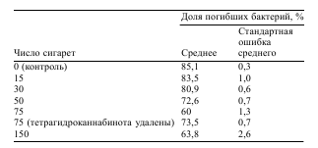
Мысал: марихуананың бактерияға қарсы қорғанысқа әсері

Slide 25
Жүректің қан айдауы, л/мин
Топ
бақылау | макарон | ет | Жеміс-жидек
4,6 | 4,6 | 4,3 | 4,3
4,7 | 5,0 | 4,4 | 4,4
4,7 | 5,2 | 4,9 | 4,5
4,9 | 5,2 | 4,9 | 4,9
5,1 | 5,5 | 5,1 | 4,9
5,3 | 5,5 | 5,3 | 5,0
5,4 | 5,6 | 5,6 | 5,6

Slide 26
Мысал: темекі шегу және ӨСОА
Темекі шегу созылмалы обструктивті өкпе ауруының негізгі факторы болып табылады. Әдетте пассивті темекі шегу мұндай фактор ретінде қарастырылмайды. Дж. Уайт и Г. Фреб пассивті темекі шегудің зиянсыздығына күмән келтіріп, темекі шекпейтін, пассивті және белсенді темекі шеккендердегі тыныс алу жолдарын зерттеді (J. White, H.Froeb. Small-airways dysfunction in nonsmokers chronically exposed to tobacco smoke. N. Engl. J. Med., 302:720—723, 1980). Тыныс алу жолдарының жағдайын сипаттау үшін сыртқы тыныс алу функциясының көрсеткіштері алынды - Сан-Диегодағы Калифорния университетінің қызметкерлерін жоспарлы тексеру кезінде дем шығару кезіндегі орта мерзімінде максималды көлемдік жылдамдығы. Бұл көрсеткіштің төмендеуі тыныс жолдарының нашарлауының белгісі болып табылады. Зерттеу мәліметтері кестеде келтірілген.

Slide 27
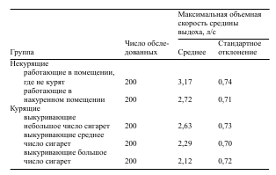

Slide 28
Егер топ ішінде бақылау бірліктерінің саны әртүрлі болса ше?

Slide 29
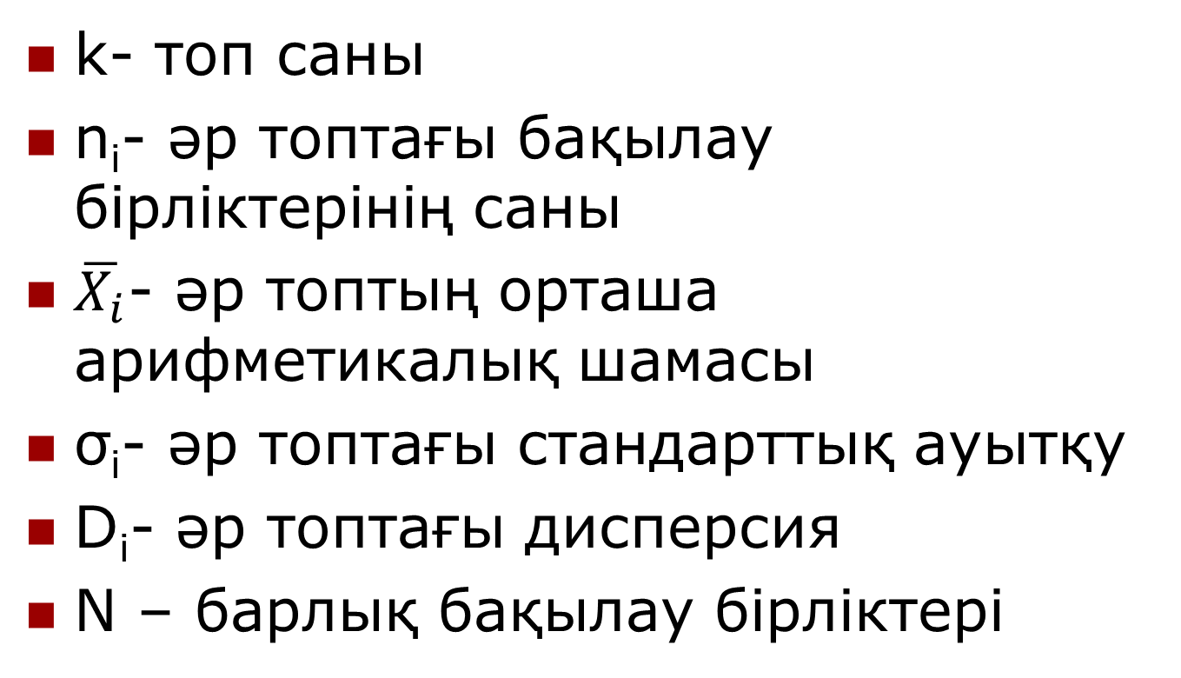
Шартты белгілер
k- топ саны
n_{i}- әр топтағы бақылау бірліктерінің саны
$\overline{X_{i}}$- әр топтың орташа арифметикалық шамасы
σ_{i}- әр топтағы стандарттық ауытқу
D_{i}- әр топтағы дисперсия
N – барлық бақылау бірліктері

Slide 30
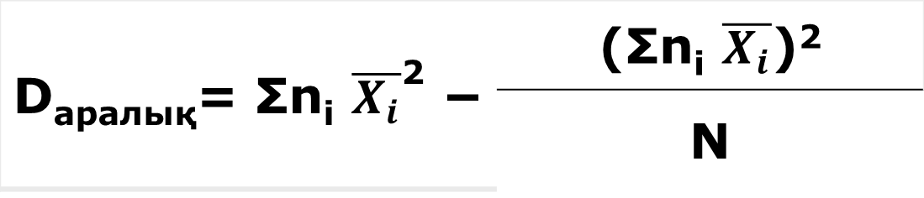
D_{ішілік}=Σ(n_{i} -1)D_{i}
df_{ішкі}=N-k
df_{аралық}= k – 1
D_{аралық}= Σn_{i} $\overline{X_{i}}$² − | (Σn_{i} $\overline{X_{i}}$)²
 | N

Slide 31
F= | D_{аралық}/df_{аралық}
 | D_{ішілік}/df_{ішкі}

Slide 32
Натрий нитропруссиді және дофамин - бұл миокард инфарктісі үшін кеңінен қолданылатын дәрілер. (Миокард инфарктісі коронарлық артериялардың біреуінің бітелуі нәтижесінде дамиды. Қан миокардтың бір немесе басқа бөлігіне ағып тоқтайды, нәтижесінде оттегі жетіспейді.) Натрий нитропруссиді жүректің жұмысын жеңілдетеді және сол арқылы миокардтағы оттегінің қажеттілігін азайтады; нәтижесінде қан жеткіліксіздігіне миокардтың төзімділігі артады. Дофамин қан қысымының төмендеуіне жол бермейді және қосымша тамырлар (коллатеральдар деп аталатын) арқылы зардап шеккен аймаққа қан ағынын арттырады. К.Шатни және басқалар бұл препараттардың тиімділігін миокард инфарктісі бар иттерге жүргізілген тәжірибелермен салыстырды. Миокард инфарктісі коронарлық артерияны байлау арқылы туындады, содан кейін препарат тағайындалды (бақылау тобының иттері физиологиялық ерітінді ішті).
6 сағаттан кейін иттер өлтіріліп, миокардтың зардап шеккен аймағын өлшеді, нәтиже сол жақ қарыншаның салмағына пайыз түрінде көрсетілген. Әр ит үшін дәрі кездейсоқ таңдалды. Миокардты өлшеген зерттеуші итке қандай препарат тағайындалғанын білмеді. Алынған мәліметтер кестеде көрсетілген

Slide 33
 |  | Миокардтың зақымдалған салмағының сол жақ қарыншаның салмағына қатынасы
Топ | Жануарлар саны | Орташа шама | Стандарттық қате
Бақылау | 30 | 15 | 1
Дофамин үлкен доза | 13 | 15 | 2
Дофамин кіші доза | 20 | 9 | 2
Нитропруссид | 20 | 7 | 1

